Slide 1
শ্রেণিতে ছেলে ও মেয়ে উভয় শিক্ষার্থীর প্রতি সমান মনোযোগ দেয়া।
শিক্ষণ-শিখন কাজে মেয়ে শিক্ষার্থীদের সক্রিয় অংশগ্রহণ নিশ্চিতকরণ।
শিক্ষার্থীদের প্রতি সহানুভূতিশীল দৃষ্টিভঙ্গি গঠন।
জেলা শিক্ষা অফিসের সহায়তায় SMC এর সদস্য এবং প্রধান
শিক্ষক কর্তৃক মেয়েদের বিদ্যালয়ে ভর্তি ও উপস্থিতি বৃদ্ধি করার জন্য এলাকা ভিত্তিক পদক্ষেপ গ্রহণ।

Slide 2
শিক্ষাক্ষেত্রে জেন্ডার বিষয়টি অন্তর্ভূক্তিকরণের প্রয়োজনীয়তা
সুশিক্ষার পরিবেশ তৈরি করা

Slide 3
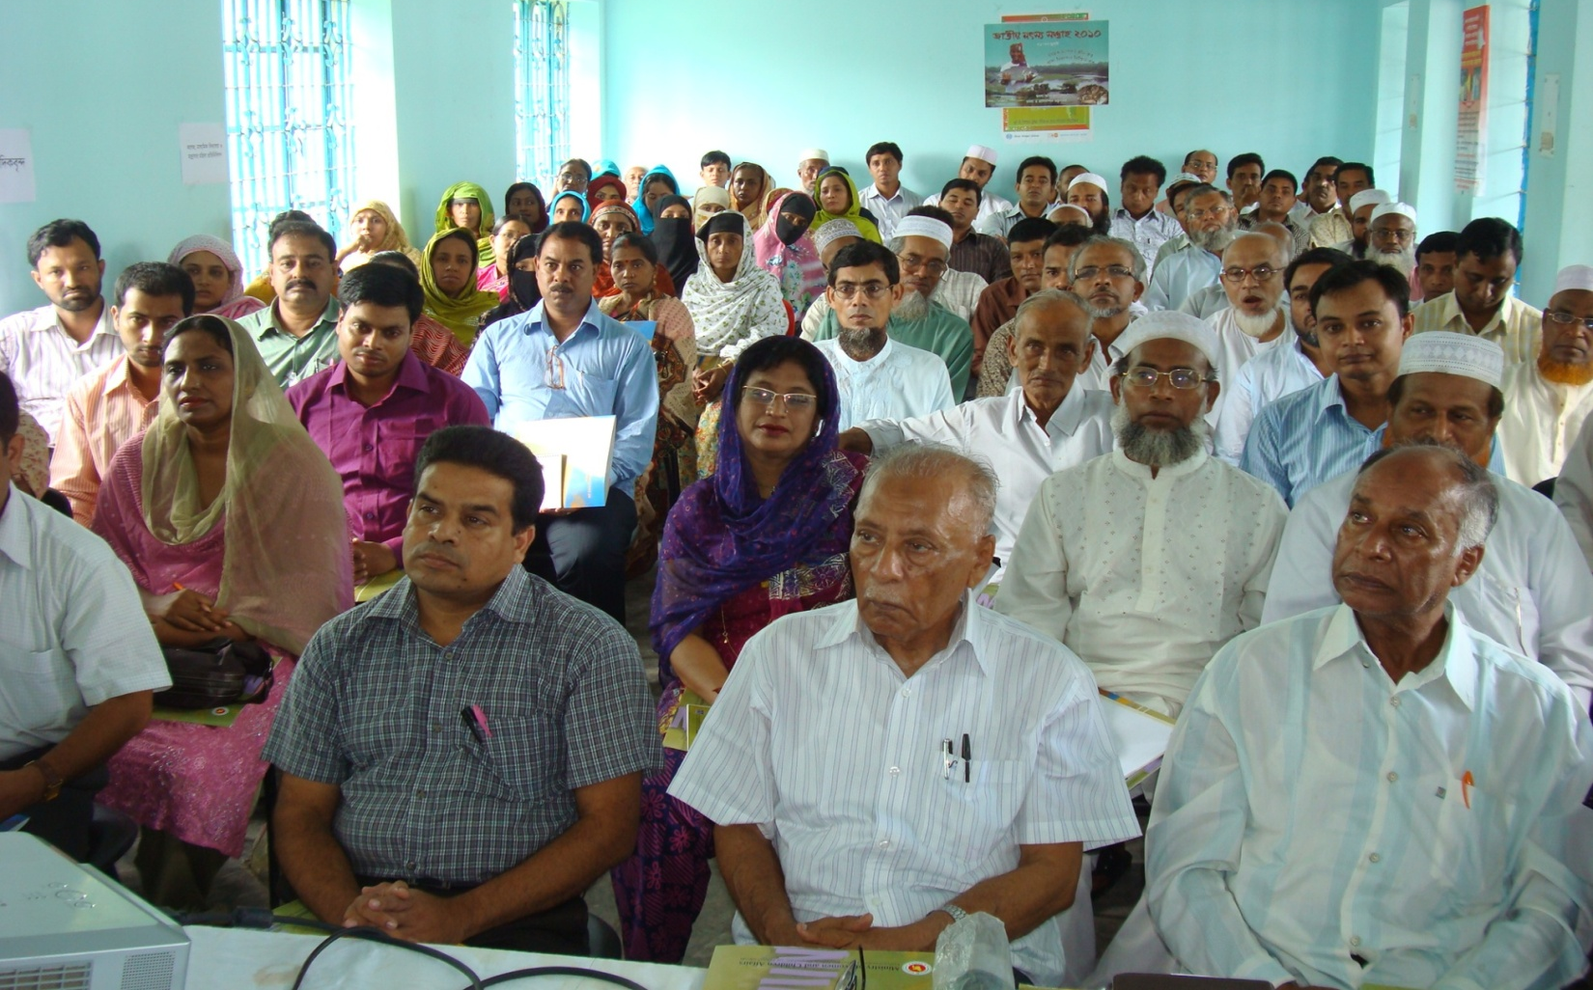
প্রতিটি ক্ষেত্রে বিরাজমান জেন্ডার বৈষম্যের ব্যাপারে সকলকে সচেতন করে তোলা

Slide 4
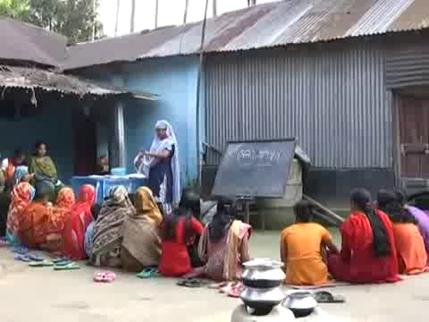
পরিবার থেকে জাতীয় পর্যায়ে জেন্ডার সচেনতা বিষয়ক তথ্য ছড়িয়ে দেয়া

Slide 5
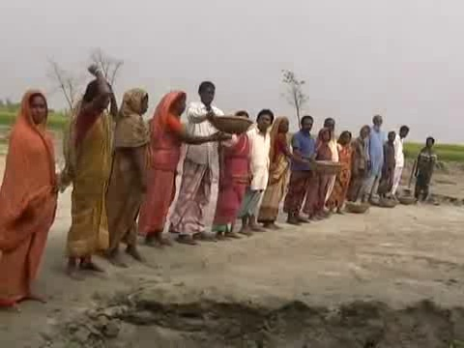
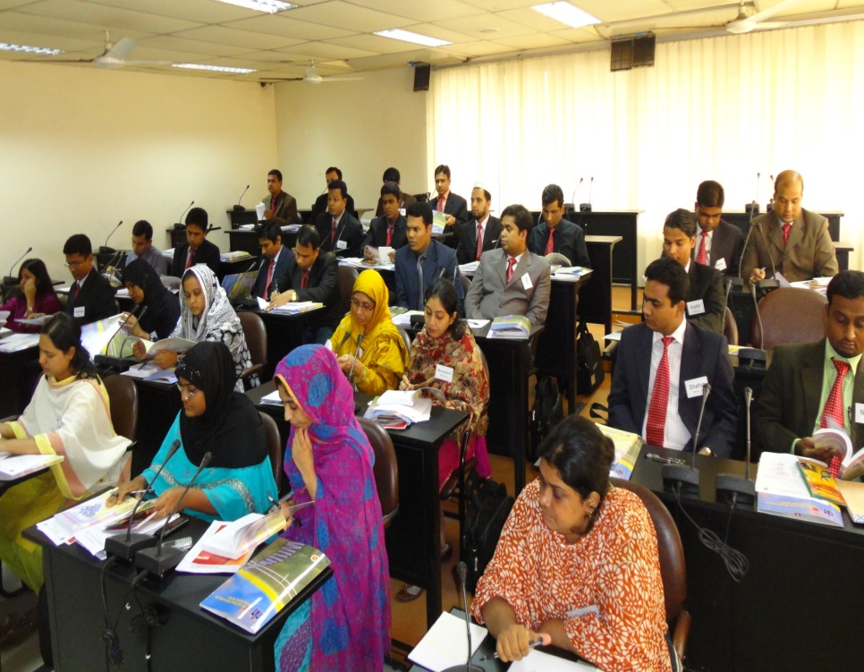
দেশ ও জাতির উন্নয়নে নারী পুরুষের সমভাবে অংশগ্রহণ নিশ্চিত করা

Slide 6
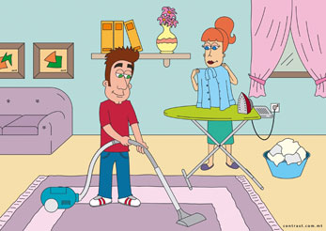
জেন্ডার বিষয়ে দৃষ্টিভঙ্গির পরিবর্তন

Slide 7
জেন্ডার সংবেদনশীল শিখন পদ্ধতি প্রয়োগ করা

Slide 8
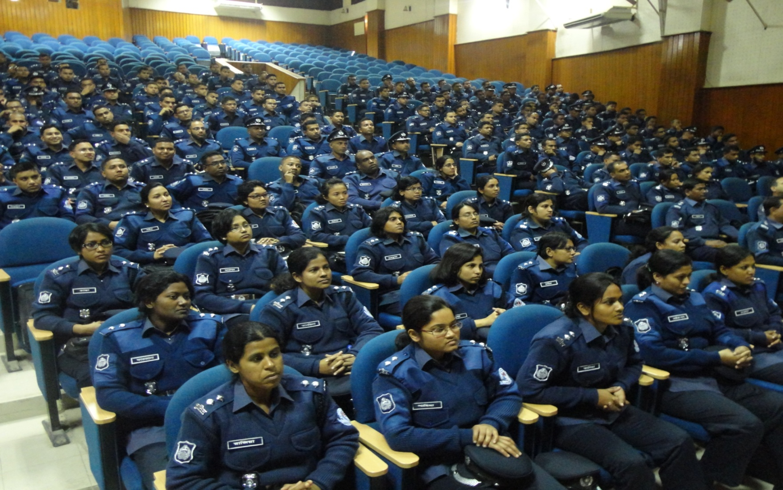
নারীর ক্ষমতায়ন নিশ্চিত করা

Slide 9
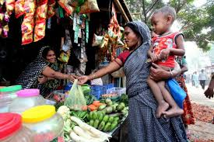
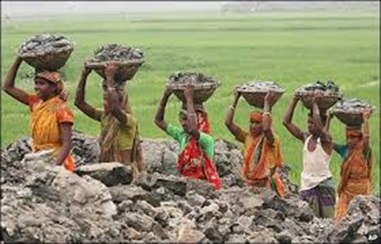
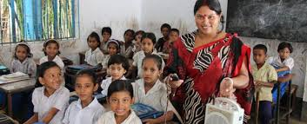
নারীর ক্ষমতায়ন
নিশ্চিত করা

Slide 11
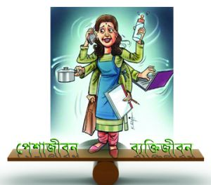

Slide 13
ধন্যবাদ

